Slide 1
Multi-Objective Evolutionary Algorithms (MOEA)

Slide 2
MOEA
Strength Pareto Evolutionary Algorithm. Zitzler, Thiele.
  SPEA
Nondominated-Sorting Genetic Algorithm. Srinivas, Deb.
  NSGA
Niched Pareto Genetic Algorithm. Valenzuela et al.
  NPGA

Slide 3
MOEA (2)
Pseudo-código de un MOEA
procedure MOEA
establecerParametros()
generarPoblacionInicial()
while (condicion_de_parada_no_satisfecha)
evaluarIndividuos() {calcular fitness}
actualizarConjuntoPareto()
aplicarOperadoresGeneticos()
end while
end procedure
Merge No Dominadas
Reducción opcional
Elitismo
Crossover
Mutación
Elitismo
Crossover
Mutación
Elitismo
Crossover
Mutación

Slide 4
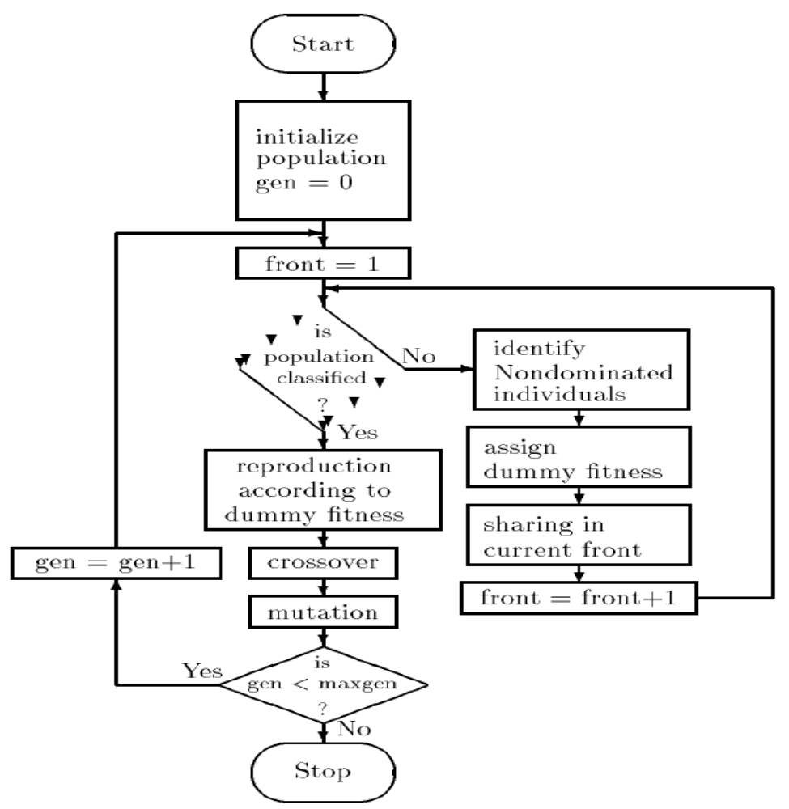
NSGA

Slide 5
NSGA (cont.)
MOEA Simple, con diferencias en la asignación de fitness
Ranking de Frentes, según grupos de soluciones no dominadas
Dummy Fitness con fitness sharing de Goldberg

Slide 6
NPGA
Diferencias en la asignación de fitness
Fitness calculado sobre la agregación ponderada de 2 parámetros:
  Domination Count (Coverage)
  Moving Niche Count (Cantidad de individuos del nicho)

Slide 7
Problemas de Prueba
Traveling Salesman Problem (TSP)

Slide 8
Traveling Salesman Problem (TSP)

Slide 9
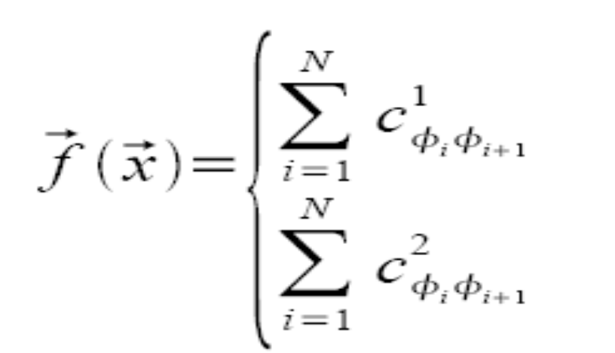
Traveling Salesman Problem (TSP)
Se busca encontrar el camino Hamiltoniano:
a. más corto
b. que demore menos tiempo

Slide 10
Quadratic Assignment Problem (QAP)
distancia_{ij} x flujo_{ij}
Se busca ubicar las localidades de manera a minimizar el producto de las distancias y flujos.

Slide 11
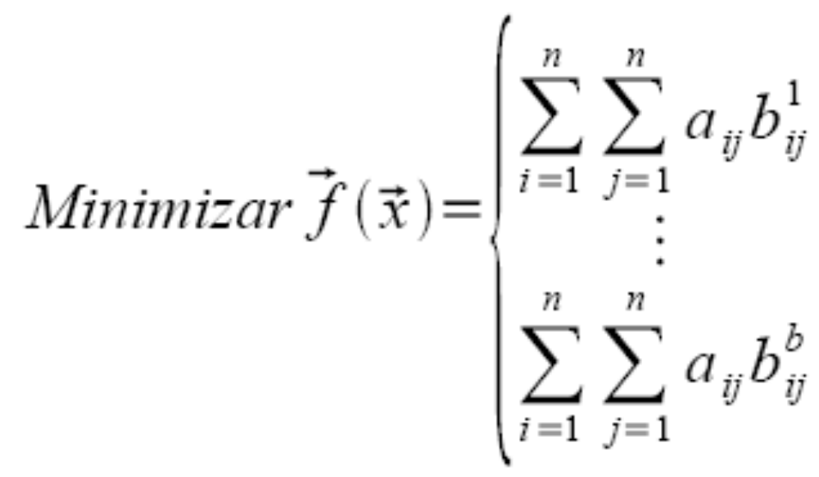
QAP

Slide 12
Vehicle Routing Problem with Time Windows (VRPTW)
Camión 1
Camión 3
Camión 2

Slide 13
Vehicle Routing Problem with Time Windows (VRPTW)
Camión 2
Camión 1
Se busca encontrar las rutas para los camiones minimizando la distancia total de viaje y el número de camiones.

Slide 14
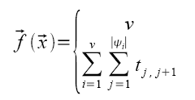
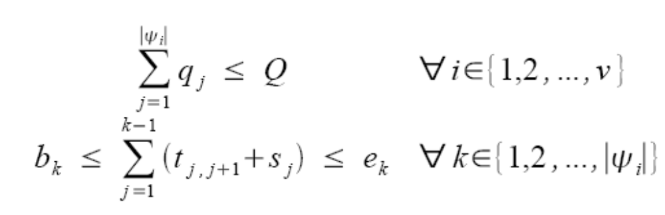
VRPTW
Sujeto a:

Slide 15
Aplicaciones Reales
Programa espacial “starlight” de la NASA.
Optimización de rutas de transporte.
Ubicación de edificios dentro de un campus universitario u hospitalario.
Distribución de teclas en un teclado.
Optimización de rutas de los camiones de una empresa distribuidora.

Slide 16
Métricas de Comparación de Frentes
Distancia del frente Y’ al Frente Y_{true}
  Se podría utilizar una aproximación al frente Y_{true} correspondiente al todas las soluciones no dominadas encontradas en todas las corridas de todos los algoritmos
Distribución del Frente Y’
Extensión del Frente Y’

Slide 17
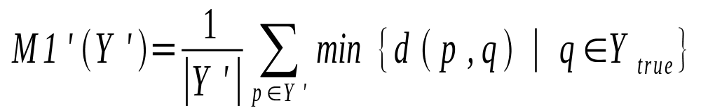
Métricas Utilizadas
Distancia al frente Y_{true}
Obj. 1
Frente calculado 1
( Y’₁)
Frente calculado 2
( Y’₂ )
Frente Pareto teórico
( Y_{true} )
Obj. 2

Slide 18

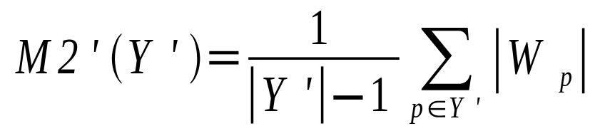
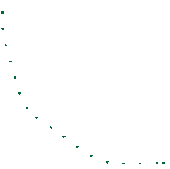
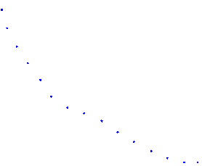
Métricas Utilizadas
Distribución del frente Y’
Obj. 1
Frente calculado 2
( Y’₂ )
Frente calculado 1
( Y’₁)
Obj. 2

Slide 19
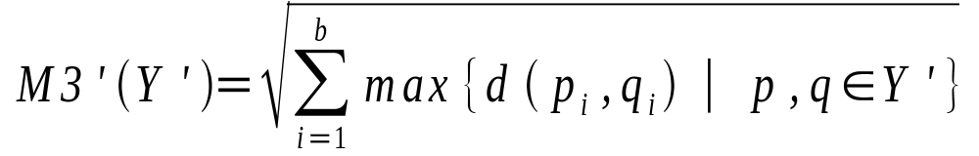
Métricas Utilizadas
Extensión del frente Y’
Obj. 1
Frente calculado 1
( Y’₁)
Frente calculado 2
( Y’₂ )
Obj. 2

Slide 20
TP a entregar en el Final
LNCS, de máximo 15 páginas
Secciones:
  Introducción
  Formulación de los Problemas
    TSP,QAP,VRPTW (biobjetivos).
  MOEA
    SPEA
    NSGA
  ACO
    M3AS
    MOACS
  Resultados Experimentales
    Incluir hardware utilizado
    Explicar métricas de comparación
    Presentar resultados de las comparaciones
  Conclusiones y Trabajos Futuros
  Referencias

Slide 21
TP a entregar en el Final
Resolver 2 instancias de cada problema
Ejecutar al menos 3 veces cada algoritmo con cada problema y promediar por problema y algoritmo

